Slide 1
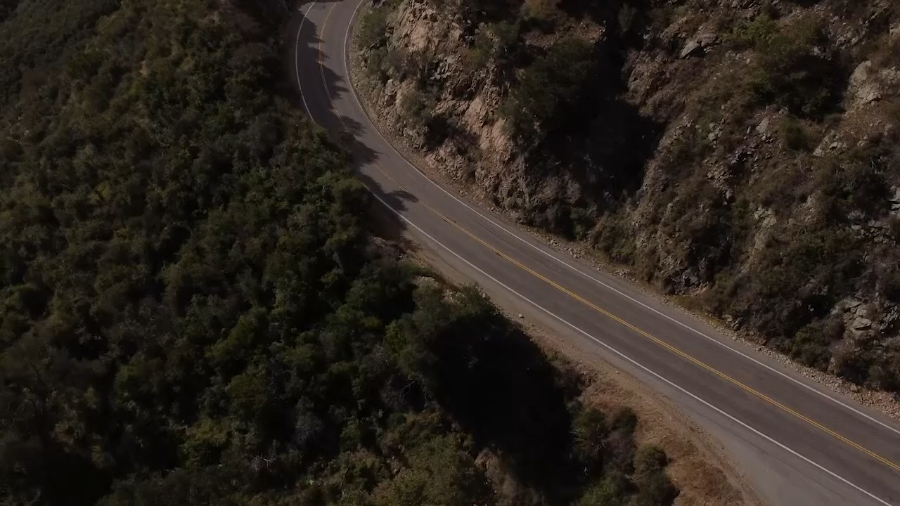

Slide 3
В чём именно проявляется ваша вера в вашей жизни? То есть как на практике ваше поведение, скажем, на работе или в семье, отличается от поведения среднестатистического коллеги или знакомого, кто не ходит в церковь?
Запишите ваш ответ в свои бюллетени

Slide 4
Сегодня, когда мы говорим о том, что кто-то не верит в Бога, мы прежде всего имеем ввиду, что этот человек считает, что Бога нет. Но при этом он живёт так, будто Бог есть, то есть опирается на определённые моральные принципы, ищет смысл жизни и верит в её ценность.
Когда книга Притч говорит о неверующих, она имеет ввиду прежде всего тех, кто ведёт себя так, будто Бога нет, но при этом он может даже считать на словах, что Бог существует.
При этом поведение и первых, и вторых является нелогичным и губительным, о чём и предупреждает нас мудрость.

Slide 5
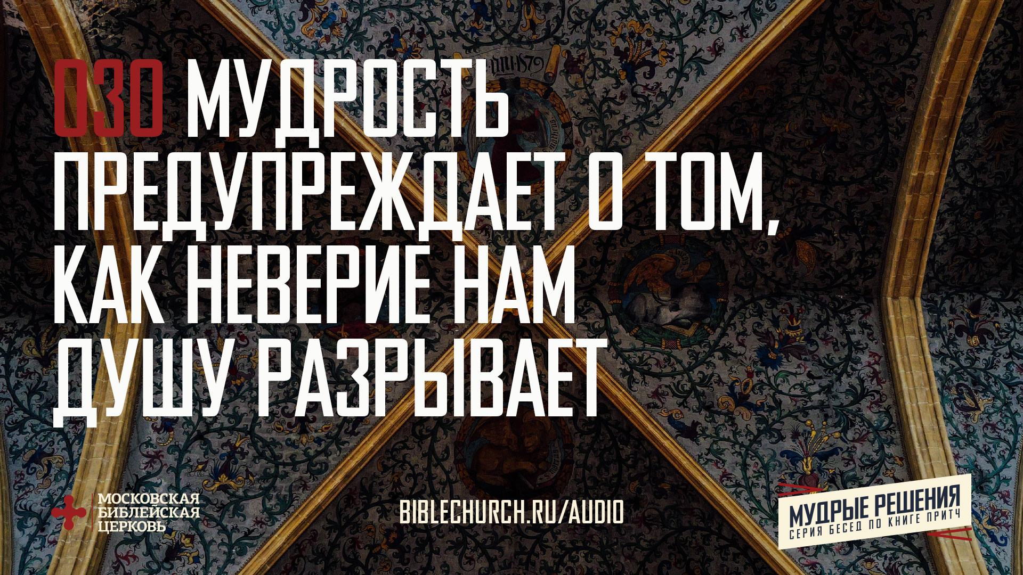

Slide 6
^{11:5} Праведность непорочных делает прямыми их пути, а нечестивые падают от своего нечестия. ⁶ Праведность прямодушных спасает их, а вероломных захватывают злые страсти. ⁷ Когда умирает грешник, гибнет его надежда; ожидания нечестивых не сбудутся. ⁸ Праведник избавляется от беды, вместо него попадает в нее грешник. ⁹ Своими устами безбожные губят ближнего, но праведные спасаются своим знанием. ¹⁰ Когда праведные процветают, город радуется; когда гибнут грешные, звучат крики радости. ¹¹ Благословением праведных город превознесен, но уста нечестивых его разрушают…
(Книга Притч 11:5-11)

Slide 7
^{14:2} Идущий прямым путем боится Господа, а тот, чьи пути кривы, Его презирает… ¹² Бывает путь, который кажется человеку прямым, но в конце его – пути смерти… ²⁶ Кто боится Господа – тот в неприступной крепости, и детям его будет прибежище. ²⁷ Страх перед Господом – источник жизни, отводящий от сетей смерти… ^{19:3} Человек своей же глупостью губит себе жизнь, а сердце его злится на Господа… ^{29:2} Когда умножаются праведники, люди радуются, а когда нечестивые правят, люди стонут…
(Книга Притч 14:2; 12: 26-27; 19:3 и 29:2)

Slide 8
^{29:18} Где нет откровения свыше, народ распоясывается; но блажен тот, кто хранит Закон… ²⁵ Страх перед человеком – ловушка, а верящий Господу находится в безопасности. ²⁶ Многие ищут приема у правителя, но справедливость – от Господа… ^{30:5} Всякое Божье слово чисто; щит Он всем ищущим в Нем прибежища. ⁶ К словам Его не прибавляй, иначе Он упрекнет тебя, и окажешься ты лгуном.
(Книга Притч 29:18; 25-26 и 30:5-6)

Slide 9
ЧТО МЫ РАССМОТРЕЛИ
В ПРОШЛЫЙ РАЗ
Мудрость предупреждает о том, как похоть разбивает нам сердце, потому что она нелогична и неестественна для нас.
Доверие же Господу, с другой стороны, помогает нам не становиться заложниками ни наших страстей, ни нашей культуры.

Slide 10
^{3:5} Доверяй Господу от всего сердца и не полагайся на собственный разум; ⁶ познавай Его во всех своих путях, и стези твои Он сделает ровными. ⁷ Не будь мудрецом в своих глазах; бойся Господа и избегай зла. ⁸ Это принесет здоровье твоему телy и укрепит твои кости… ⁹ Чти Господа своим достоянием, первыми плодами от всех своих урожаев. ¹⁰ Тогда наполнятся до отказа твои амбары, и молодое вино переполнит твои давильни. ¹¹ Сын мой, не отвергай наказания Господнего и не злись на Его укор, ¹² ведь Господь наказывает того, кого любит, как отец – сына, который ему угоден.
(Книга Притч 3:5-12)

Slide 11
КАК ПРАКТИЧЕСКИ ВЫГЛЯДИТ ДОВЕРИЕ ГОСПОДУ
В третьей главе книги Притч мы видим, как Соломон (в очень сжатой форме нескольких поговорок) демонстрирует, как на практике выглядит человек, который доверяет Господу:
Он полагается на Бога, а не себя;
Он познаёт Бога и применяет эти знания в жизни;
Он признаёт участие Бога в Его жизни тем, что жертвует первые плоды урожая, то есть тогда, когда ещё не знает, каким будет окончательный урожай.
Он принимает наказания от Бога, как проявления любви.

Slide 12
КАК ВЫГЛЯДИТ
НЕЛОГИЧНОСТЬ НЕВЕРИЯ
^{19:3} Человек своей же глупостью губит себе жизнь, а сердце его злится на Господа…
(Книга Притч 19:3)
Человек предпочитает жить по своим законам и правилам. Он не хочет доверять Богу или следовать за Ним. Но, когда решения такого человека заводят его в тупик, он обвиняет во всём Бога, в Которого он продолжает не верить.

Slide 13
МУДРОСТЬ ПРЕДУПРЕЖДАЕТ О ТОМ, КАК НЕВЕРИЕ ДУШУ РАЗРЫВАЕТ
Неверие разрывает нашу душу, потому что оно нелогично и неестественно для нас. Никто не в состоянии жить в полной мере так, как будто Бога нет. Доверие же Господу, с другой стороны, помогает нам:
Обосновать жизненный выбор;
Обустроить общество;
Обрести надежду в вечности.

Slide 14
^{11:5} Праведность непорочных делает прямыми их пути, а нечестивые падают от своего нечестия. ⁶ Праведность прямодушных спасает их, а вероломных захватывают злые страсти… ^{14:2} Идущий прямым путем боится Господа, а тот, чьи пути кривы, Его презирает… ¹² Бывает путь, который кажется человеку прямым, но в конце его – пути смерти…
(Книга Притч 11:5-6, 14:2,12)

Slide 15
^{29:18} Где нет откровения свыше, народ распоясывается; но блажен тот, кто хранит Закон… ²⁵ Страх перед человеком – ловушка, а верящий Господу находится в безопасности. ²⁶ Многие ищут приема у правителя, но справедливость – от Господа… ^{30:5} Всякое Божье слово чисто; щит Он всем ищущим в Нем прибежища. ⁶ К словам Его не прибавляй, иначе Он упрекнет тебя, и окажешься ты лгуном.
(Книга Притч 29:18; 25-26 и 30:5-6)

Slide 16
ОБОСНОВАННЫЙ ВЫБОР
Полагаясь на Господа, мы получаем доступ к алгоритму принятия решений в жизни, который помогает нам не только сделать выбор в вопросах морали, но и не становиться заложником:
Себя и своих желаний;
Страстей;
Страха разочаровать других людей, включая начальников.

Slide 17
Проявляется ли наша вера на практике в нашей жизни? Можем ли мы сказать, что мы проверяем наши желания нашими убеждениями? Ведомы ли мы нашими страстями? Управляет ли нашими желаниями стремление угодить другим людям? Стремимся ли мы делать всё наперекор кому-то, не отдавая себе отчёт, что это тоже проявление нашей зависимости от них?
Мудрость предупреждает о том, как неверие нам душу разрывает

Slide 18
– Неужели вы действительно такого убеждения о последствиях иссякновения у людей веры в бессмертие души их? – спросил вдруг старец Ивана Федоровича.
– Да, я это утверждал. Нет добродетели, если нет бессмертия.
– Блаженны вы, коли так веруете, или уже очень несчастны!
– Почему несчастен? – улыбнулся Иван Федорович.
– Потому что, по всей вероятности, не веруете сами ни в бессмертие вашей души, ни даже в то, что написали о церкви и о церковном вопросе.
(Фёдор Достоевский «Братья Карамазовы»)

Slide 19
^{11:10} Когда праведные процветают, город радуется; когда гибнут грешные, звучат крики радости. ¹¹ Благословением праведных город превознесен, но уста нечестивых его разрушают… ^{29:2} Когда умножаются праведники, люди радуются, а когда нечестивые правят, люди стонут…
(Книга Притч 11:10-11 и 29:2)

Slide 20
ОБУСТРОЕННОЕ ОБЩЕСТВО
Раз за разом в Священном Писании мы видим, что индивидуальное доверие Господу даже небольшого количества людей ведёт к благословению и процветанию всего общества в целом. Потому что близкие отношения с Богом приводят к:
Новому осознанию себя в обществе;
Новым отношениям между людьми в обществе;
Новому отношению к деньгам в обществе.

Slide 21
Позволяем ли мы нашей вере влиять на наш класс в школе, группу в институте, офис или другое место работы? Помним ли мы, что мы призваны к тому, чтобы быть «солью земли» и «светом миру» или мы «прячем свой светильник под кроватью» убеждения, что вера является сугубо личным делом?
Мудрость предупреждает о том, как неверие нам душу разрывает.

Slide 22
«Как скоро люди уверятся, что Бог мало о них печётся и что по смерти они обратятся в ничто, то они предаются совершенно необузданности своих страстей, … думая, что им всё позволено»
(Лактанций)

Slide 23
^{11:5} Праведность непорочных делает прямыми их пути, а нечестивые падают от своего нечестия. ⁶ Праведность прямодушных спасает их, а вероломных захватывают злые страсти. ⁷ Когда умирает грешник, гибнет его надежда; ожидания нечестивых не сбудутся. ⁸ Праведник избавляется от беды, вместо него попадает в нее грешник. ⁹ Своими устами безбожные губят ближнего, но праведные спасаются своим знанием… ^{14:26} Кто боится Господа – тот в неприступной крепости, и детям его будет прибежище. ²⁷ Страх перед Господом – источник жизни, отводящий от сетей смерти…
(Книга Притч 11:5-9 и 14:26-27)

Slide 24
ОБРЕТЁННАЯ НАДЕЖДА
Книга Притч не является собранием обещаний Бога, что всё всегда будет происходить именно так, как в ней описано. Но в большинстве случаев, доверяясь Господу, мы можем надеяться на то, что мы не станем заложниками:
Сплетен;
Сетей;
Смерти.

Slide 25
Даже в том случае, если в этой жизни обстоятельства не сложатся так, как мы рассчитывали, у нас есть надежда, которая простирается за пределы этой жизни.
В ком или в чём мы черпаем нашу надежду сегодня прежде всего? Полагаемся ли мы на своё положение или состояние, или же действительно надеемся на Господа? Опираемся ли мы на свои права или черпаем надежду в Боге?
Мудрость предупреждает, как неверие нашу душу разрывает

Slide 26
«Слишком многим из нас очень трудно хотеть «неба» вообще — разве что во имя того, чтобы встретиться с умершими близкими. Одна из причин, почему нам это трудно, в том, что мы не приучены. Вся наша система образования ориентирует наш разум на этот мир. Другая причина в том, что, когда такое желание проявляется, мы его попросту не узнаем… при всем при этом что-то ускользает от нас».
(Клайв Стейплз Льюис «Просто Христианство»)

Slide 27
^{1:26} Взгляните, братья, на то, какими вы были, когда вас призвал Бог. Много ли среди вас было мудрых, если судить по-человечески, много ли среди вас могущественных, много ли знатных? ²⁷ Но Бог избрал глупых мира, чтобы постыдить мудрых, и слабых – чтобы постыдить сильных. ²⁸ Он избрал низкое и презренное, то, что в мире не имеет никакой цены, чтобы сделать ничем то, что считается важным, ²⁹ так что теперь никто не может хвалиться перед Ним. ³⁰ Благодаря Ему вы находитесь во Христе Иисусе, Который стал для нас мудростью Божьей, нашей праведностью, святостью и искуплением. ³¹ Поэтому, как написано: «Тот, кто хвалится, пусть хвалится Господом». (1 Послание Коринфянам 1:26-31)

Slide 28
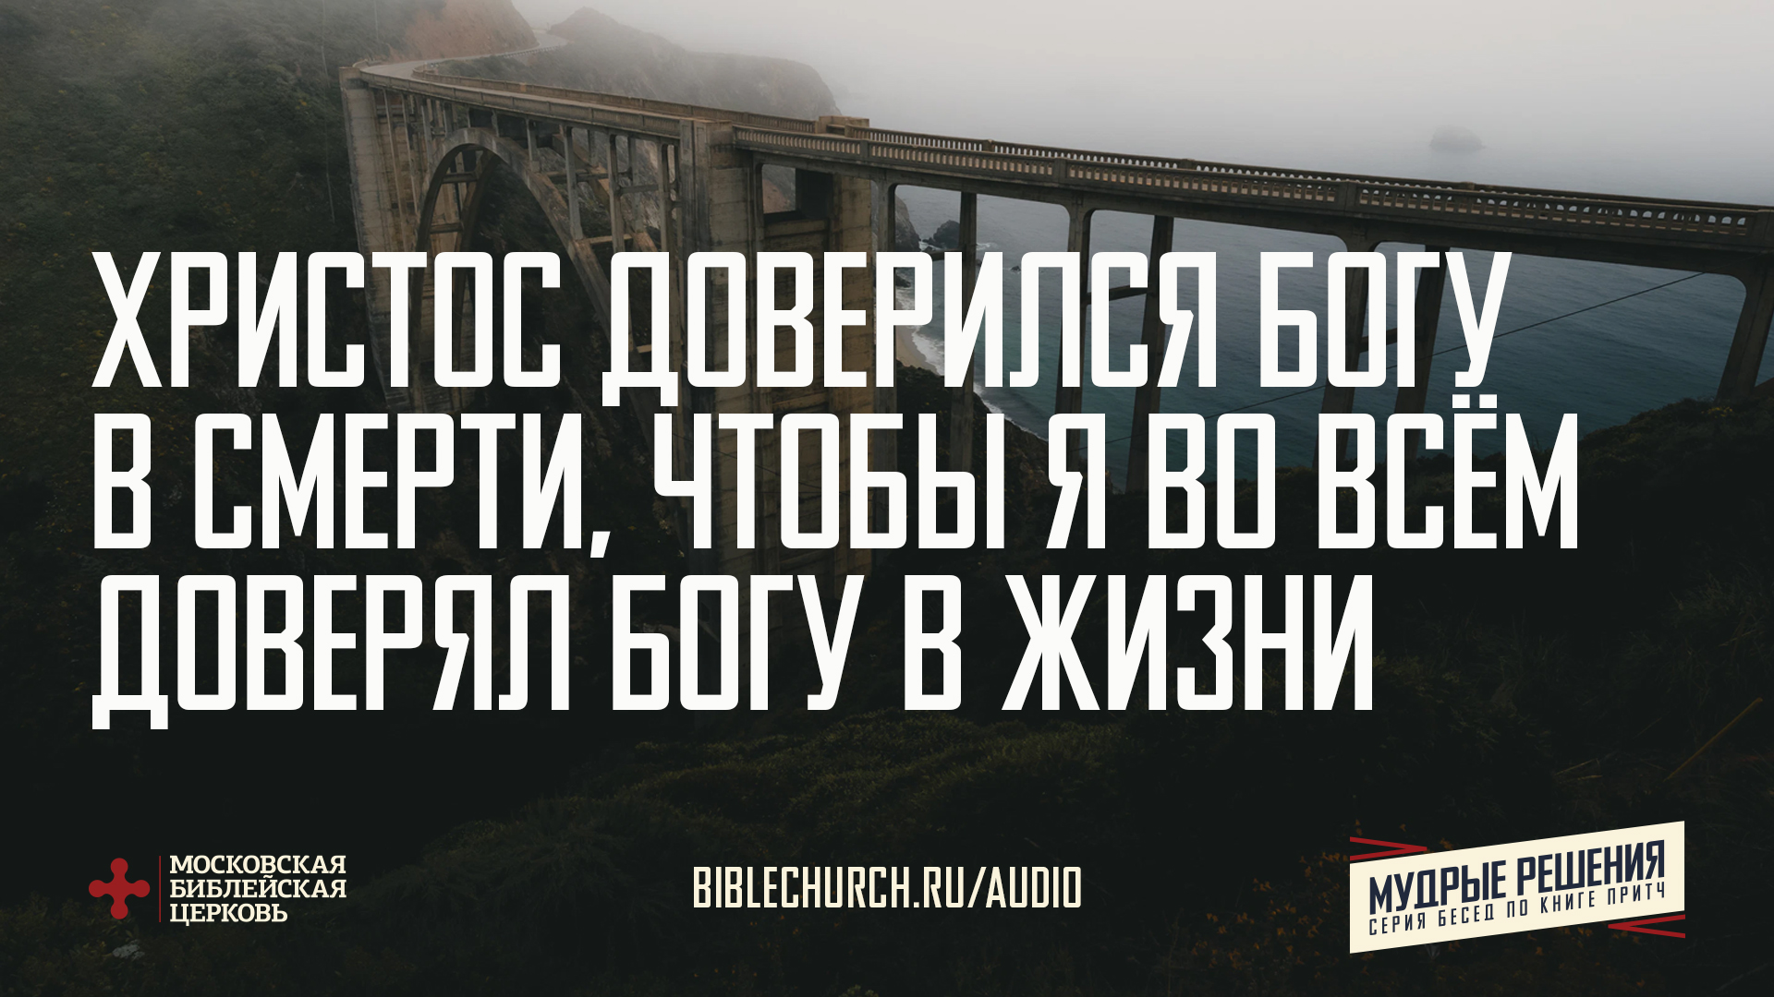

Slide 29
МУДРОСТЬ ПРЕДУПРЕЖДАЕТ О ТОМ, КАК НЕВЕРИЕ ДУШУ РАЗРЫВАЕТ
Неверие разрывает нашу душу, потому что оно нелогично и неестественно для нас. Никто не в состоянии жить в полной мере так, как будто Бога нет. Доверие же Господу, с другой стороны, помогает нам:
Обосновать жизненный выбор;
Обустроить общество;
Обрести надежду в вечности.

Slide 30
СЕМЬ ПРЕДУПРЕЖДЕНИЙ МУДРОСТИ
Мудрость предупреждает о том, как:
Гордыня душу разъедает;
Гнев нас разрушает;
Лень нас развращает;
Влияние окружающих нами руководит;
Материализм наше сердце разворовывает;
Похоть сердце разбивает;
Неверие нам душу разрывает.

Slide 31
МУДРЫЕ РЕШЕНИЯ
Мы изучали Книгу Притч, стремясь приучить себя принимать как можно больше мудрых решений, чтобы в жизни было как можно меньше сожалений. Мы рассмотрели:
Понимание мудрости;
Преимущество мудрости;
Применение мудрости;
Предупреждения мудрости.

Slide 32
В СЛЕДУЮЩИЙ РАЗ
Мы начинаем новую серию бесед, которая поможет нам проверить, насколько крепки наши убеждения и стоят ли они того, чтобы за них держаться. Вопрос этот касается не только верующих, но и тех, кто далёк от Бога и церкви. Всем нам необходимо провести «стресс-тест», своего рода проверку на прочность своих верований.

Slide 33
ПРИМЕНЕНИЕ
Неверие опасно тем, что оно незаметно тогда, когда мы не обращаем на него внимания. Нам кажется, что достаточно просто верить в Бога на словах, списывая недостаточное проявление в делах на то, что все несовершенны и все грешат. Но мудрец постоянно проверяет себя, оценивая, насколько это доверие Господу и близкие отношения с Ним преображают Его жизнь силой Духа Святого.
Мы будем либо всё больше и больше доверять Богу, либо всё меньше и меньше видеть Его в наших жизнях.

Slide 34
«Если Бога нет, то какой же я после того капитан?»
(Фёдор Михайлович Достоевский «Бесы»)

Slide 35


